Slide 1

Единое методическое информационное образовательное пространство
Декабрь 2023

Slide 2


Slide 3


Информатизация дошкольного образования
Единое информационное пространство ДОУ

Slide 4
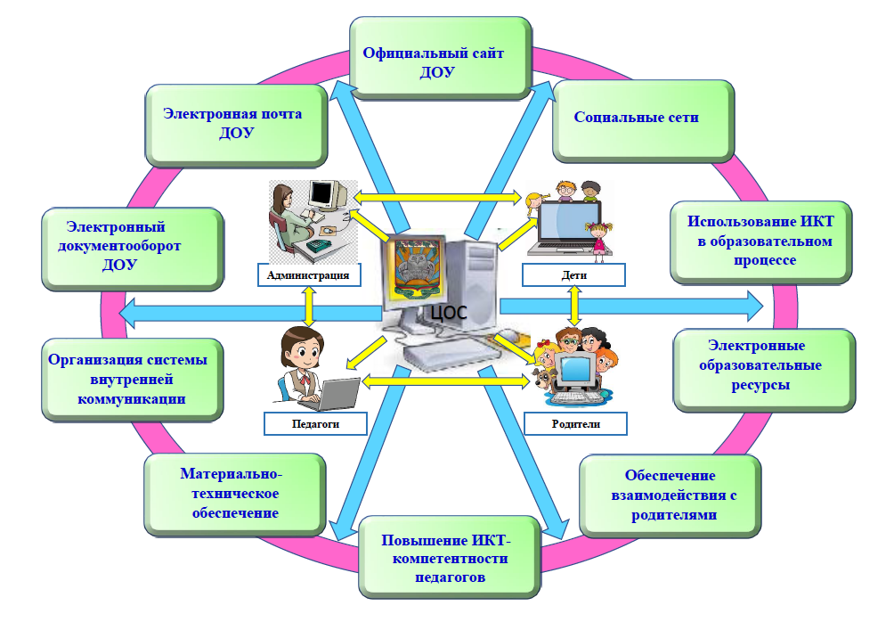

Slide 5
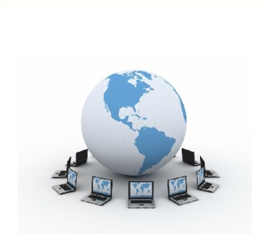
Направления ЕИП
улучшение организации управления и деятельности дошкольного учреждения
выстраивание взаимодействия участников образовательных отношений
включение в информационное пространство города, региона, страны.

Slide 6
Взаимодействие с организациями
ДОУ
Администрация города
Отдел образования
СФУ
КГБ
ПМПК
АО ИОО
Учреждения спорта
Учреждения культуры
ЖКХ (КИАС)
Поставщики продуктов, товаров, услуг
ФСС
Центр занятости
Учреждения образования
Надзорные органы
Министерство образования
УСИКР

Slide 7

Федеральный государственный образовательный стандарт дошкольного образования
«создание социальной ситуации развития для участников образовательных отношений, включая создание образовательной среды, которая: …
3) способствует профессиональному развитию педагогических работников,
4) создаёт условия для развивающего вариативного дошкольного образования,
5) обеспечивает открытость ДО,
6) создаёт условия для участия родителей (законных представителей) в образовательной деятельности» (п.3.1).

Slide 8
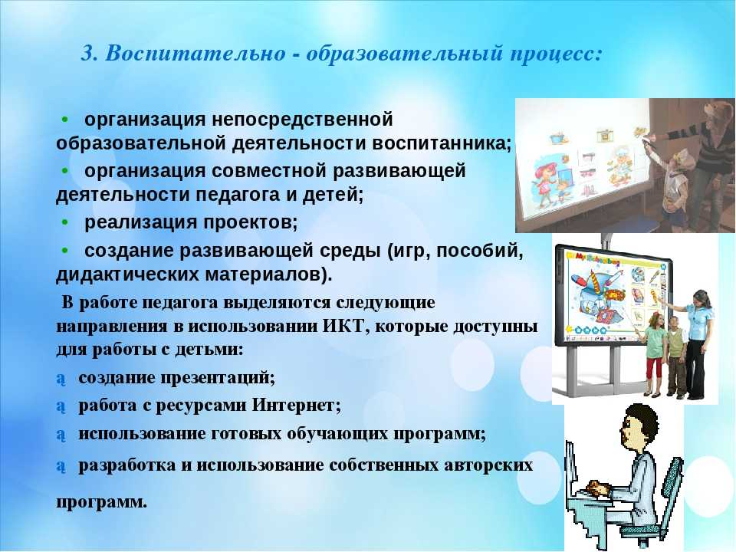
Образовательный компонент
а) организация непосредственно-образовательной деятельности с воспитанниками;
б)организация совместной деятельности детей и педагога;
в) реализация проектов;
г) создание информационно-развивающей среды (игр, пособий, дидактических материалов);
д) взаимодействие с родителями (законными представителями) детей.

Slide 9

Методический компонент
изучение нормативно-правовых документов
информационно–методическая поддержка ОД;
планирование и ресурсное обеспечение ОД;
проведение самообследования;
мониторинг и фиксация хода и результатов ОД;
современные процедуры создания, поиска, сбора, анализа, обработки, хранения и представления информации;
аттестация педагогов;
повышение квалификации педагогов;
дистанционное взаимодействие с участниками образовательных отношений;
дистанционное взаимодействие с другими организациями;
интеграция информационных
потоков.

Slide 10

Работа с общественностью
возможность демонстрировать документы в различных форматах: аудио, видео, фото;
возможность использовать индивидуальный подход к каждому субъекту;
возможность сочетания индивидуальной и групповой форм работы;
возможность быстро доводить информацию;
возможность вносить информационные изменения и дополнения;
возможность оперативно получать обратную связь;
возможность проводить опросы и быстро обрабатывать информацию.

Slide 11
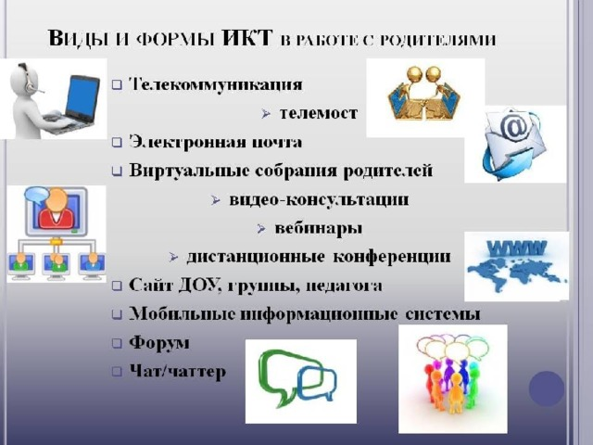
Коммуникационный компонент
Сотовая связь
Электронная почта
Социальные сети
Сайт
ДОУ

Slide 12

Социа́льная сеть
онлайн-платформа, которая используется для общения, знакомств, создания социальных отношений между людьми, которые имеют схожие интересы или офлайн-связи, а также для развлечения (музыка, фильмы) и работы.

Slide 13
Крупнейшие социальные сети мира
N | Соцсеть | Сайт | Описание
1 | Facebook* | facebook.com | Международная социальная сеть общего характера: от знакомств до бизнеса.
2 | YouTube* | youtube.com | Сервис видеохостинга с функциями социальной сети.
3 | Instagram* | instagram.com | Социальная сеть для обмена фото и видео
4 | TikTok* | tiktok.com | Сервис для создания и просмотра коротких видео
5 | Telegram | telegram.org | Кроссплатформенная многофункиональная система мгновенного обмена сообщениями
6 | Twitter* | twitter.com | Сервис микроблогов
7 | Whatsapp* | whatsapp.com | Платформа социальных сетей для обмена мгновенными сообщениями
8 | ВКонтакте | vk.com | Социальная сеть общего характера в основном с русскоязычной аудиторией
9 | Одноклассники | ok.ru | Социальная сеть общей тематики в основном с русскоязычной аудиторией

Slide 14
Актуальные российские соцсети
N | Соцсеть | Сайт | Описание
1 | TenChat | https://tenchat.ru/ | российская деловая социальная сеть. Платформа для авторов, профессионалов, бизнесменов.
2 | Дзен | https://dzen.ru/ | российское приложение для просмотра и создания контента. Здесь сотни тысяч авторов делятся постами, статьями, видео и короткими роликами.
3 | RUTUBE | https://rutube.ru/ | российский видеохостинг, аналог популярной зарубежной платформы YouTube; видеопортал, предлагающий к просмотру кинофильмы, сериалы, мультфильмы, передачи от известных ТВ-каналов и пользовательское видео
4 | Yappy | https://yappy.media/ | приложение вертикальных видео. Российский аналог TikTok.
5 | ЯRUS | ЯRUS | объединяет в себе новости, музыку, события, видео. Создать аккаунт можно с помощью регистрации по номеру телефона.
6 | Мой Мир | Mail.ru. | можно переписываться с друзьями, смотреть видео, слушать музыку, делиться фотографиями. Есть игры и приложения.

Slide 15


Профессиональное саморазвитие старшего воспитателя

Slide 16
Компетенции старшего воспитателя
Вид компетенций | Содержание компетенций
Инструментальные компетенции | самостоятельно работать в открытом информационно-коммуникативном пространстве, интегрировать информационные технологии в процесс управления ДОУ
Социальные компетенции | формировать корпоративный имидж …в информационном пространстве
Информационно-коммуникативные компетенции | использовать информационные средства, передавать информацию
Управленческие компетенции | создавать инновационный имидж организации
Компетенции профессионального саморазвития | совершенствовать собственный профессионализм

Slide 17
Нормативно–правовые документы по ведению сайта
Постановление Правительства РФ от 10.07.2013 № 582 «Об утверждении правил размещения на официальном сайте образовательной организации в информационно-телекоммуникационной СЕТИ "Интернет" и обновления информации об образовательной организации»
Постановление Правительства РФ от 20.10.2021 № 1802 "Об утверждении Правил размещения на официальном сайте образовательной организации в информационно-телекоммуникационной сети "Интернет" и обновления информации об образовательной организации, а также о признании утратившими силу некоторых актов и отдельных положений некоторых актов Правительства Российской Федерации"
Приказ Федеральной службы по надзору в сфере образования и науки от 14.08.2020 № 831 "Об утверждении Требований к структуре официального сайта образовательной организации в информационно-телекоммуникационной сети "Интернет" и формату представления информации"

Slide 18
Нормативно–правовые документы по госпабликам
Распоряжение Правительства РФ от 2 сентября 2022 г. No 2523-р «Об определении ВКонтакте и Одноклассники в качестве информационных систем и (или) программ для электронных вычислительных машин, используемых государственными органами, …, а также органами местного самоуправления, организациями, подведомственными государственным органам и органам местного самоуправления, для создания официальных страниц»
Федеральный закон «Об обеспечении доступа к информации о деятельности государственных органов и органов местного самоуправления» от 09.02.2009 N 8-ФЗ (в ред. от 14.07.2022 года)
Постановление Правительства Российской Федерации от 31.12.2022 № 2560«Об утверждении Правил размещения государственными органами, органами местного самоуправления и подведомственными организациями информации на своих официальных страницах, получения доступа к информации, размещаемой на официальных страницах, и осуществления взаимодействия с пользователями информацией на официальных страницах с использованием инфраструктуры, обеспечивающей информационно-технологическое взаимодействие информационных систем, используемых для предоставления государственных и муниципальных услуг и исполнения государственных и муниципальных функций в электронной форме, предусмотренной ФЗ "Об организации предоставления государственных и муниципальных услуг", и Правил взаимодействия официальных сайтов и официальных страниц с федеральной государственной информационной системой "Единый портал государственных и муниципальных услуг (функций)", включая требования, предъявляемые к такому взаимодействию"

Slide 19
Нормативно–правовые документы по Сферуму
Распоряжение Минпросвещения России № Р-210 от 01 сентября 2021 года «Об утверждении Методологии мотивирующего мониторинга органов исполнительной власти субъектов РФ...»
Письмо Минпросвещения России № 04-127 от 22.02.2022 «О направлении методических рекомендаций»
Постановление Правительства РФ № 1241 от 13 июля 2022 года «О федеральной государственной информационной системе «Моя школа» ...»
Приказ Минцифры России № 542/1 от 15 июля 2022 года «О мероприятиях по созданию элементов ФГИС «Моя школа», обеспечивающих реализацию ее функций, и мероприятиях по созданию ФГИС «Моя школа»
Письмо Минпросвещения России № 04-643 от 26.08.2022 «О направлении информации»
09.09.2022 было подписано Соглашение о сотрудничестве Министерства цифрового развития, связи и массовых коммуникаций Российской Федерации, Министерства просвещения Российской Федерации и Общества с ограниченной ответственностью «Компания ВК» по вопросам создания, \развития и использования персональных и групповых онлайн-коммуникаций, включая чаты и видеоконференции, при реализации образовательных программ начального общего, основного общего, среднего общего образования и среднего профессионального образования (Соглашение от 09.09.2022 года).
Федерального закона от 27.07.2006 N 149-ФЗ "Об информации, информационных технологиях и о защите информации" Редакция от 29.12.2022 (с изм. и доп., вступ. в силу с 01.03.2023)

Slide 20
Другие нормативные документы
1. Федеральный закон "Об образовании в Российской Федерации" от 29 декабря 2012 г. N 273-ФЗ
2. Концепция социального экономического развития 2020, Приложение к письму от 8.05.08 №03-946
3. Информационное письмо Минобразования РФ от 25 мая 2001 г. №753/23-16 «Об информатизации дошкольного образования в России»
4. «Федеральный государственный образовательный стандарт дошкольного образования» от 17 октября 2013 г. 1155
5. Единый квалификационный справочник должностей руководителей, специалистов и служащих, раздел «Квалификационные характеристики должностей работников образования»
6. СП 2.4.3648-20 «Санитарно-эпидемиологические требования к организациям воспитания и обучения, отдыха и оздоровления детей и молодежи»
7. СП 1.2.3685-21 "Гигиенический нормативы и требования к обеспечению безопасности и (или) безвредности для человека факторов среды обитания»
8. Профессиональный стандарт «Педагог (педагогическая деятельность в дошкольном, начальном общем, основном общем, среднем общем образовании) (воспитатель, учитель)» от 18 октября 2013 года
9. ГОСТ Р 53620-2009 Электронные образовательные ресурсы
10. ГОСТ Р 52653-2006 Информационно-коммуникативные технологии в образовании.

Slide 21

Внутренние документы, регулирующие ЕИП
ПОЛОЖЕНИЕ «Об информационной открытости ДОУ»
ПРИКАЗ «Об информационной открытости ДОУ»
ПРИКАЗ «Об использовании отечественных информационных ресурсов в обучении и воспитании»
ПОЛОЖЕНИЕ «О защите персональных данных»
ПРИКАЗ «Об утверждении Положения о защите персональных данных»
ПРИКАЗ «О назначении ответственного за……»
ПЛАН мероприятий по обеспечению информационной безопасности воспитанников ДОУ»
ПРИКАЗ «Об утверждении плана мероприятий по обеспечению
информационной безопасности воспитанников ДОУ»

Slide 22
Медийное сопровождение
Хештеги | В каких новостях использовать
#Прообразование29// | в системе дошкольного, дополнительного образования
#ПризваниеУчитель | в постах, рассказывающих о достижениях педагогов, о личностях наставников, об успехах педагогов
#ГПН_2023
#Нацпроекты | в постах, связанных с реализацией национального проекта «Образование»
#Безопасность29 | в постах с информацией о работе по обеспечению безопасности ДОУ

Slide 23


Интернет-безопасность
это безопасность действий и транзакций, совершаемых в
Интернете;
- входит в более широкие понятия (кибербезопасность, компьютерная безопасность);
- включает безопасность
браузера и сети, правильное поведение в сети.

Slide 24
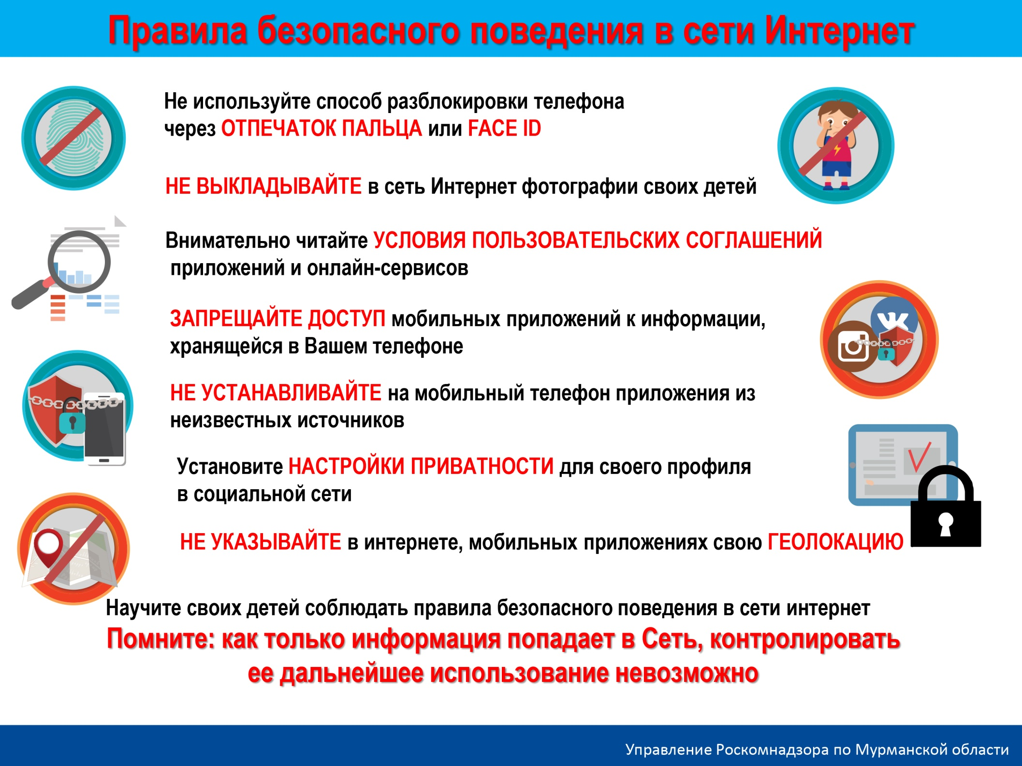

Slide 25
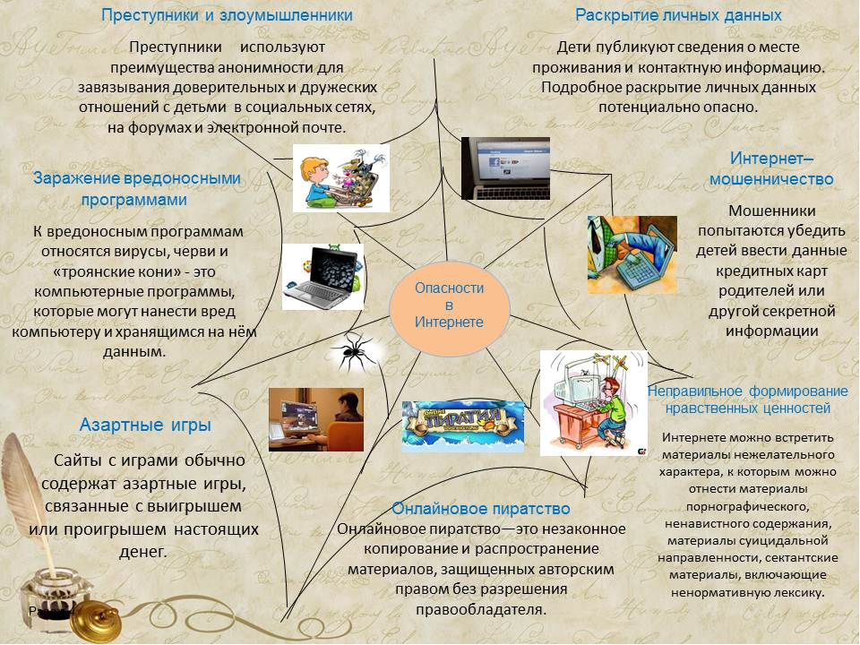

Slide 26
Список литературы
Ворончихина Н.Ю. Методическая разработка «Положение об информационной среде» //nsportal.ru: социальная сеть работников образования. http://nsportal.ru/detskiy-sad/upravleniedou/2012/11/22/polozhenie-ob-informatsionnoy-srede-mbdou
Корецкая С.В. Проект «Использование информационно– коммуникативных технологий в ДОУ для создания единой информационной среды» //festival.1september.ru: фестиваль педагогических идей «Открытый урок». 2003. URL. http://festival.1september.ru/articles/559339/
Карпова А.В. Проект «Единая информационная образовательная среда МКДОУ «ДС ОВ «Берёзка» п. Пурпе» //nsportal.ru: социальная сеть работников образования. http://nsportal.ru/detskiy-sad/upravleniedou/2012/05/28/proekt-edinaya-informatsionnaya-obrazovatelnaya-sredamkdou-ds.
Конопатова Н.К. «Информационно образовательная среда как важнейшее условие достижения нового качества образования.» //www.adm-edu.spb.ru: Портал «Адмиралтейский район. Образование» является официальным ресурсом системы образования Адмиралтейского района Санкт-Петербурга. http://www.admedu.spb.ru/sites/default/files/sovremennaya_obrazovatelnaya_sreda.pdf.
Информационное письмо Минобразования от 25.05.201 г. № 753/23-16 «Об информатизации дошкольного образования в России»

